Slide 1


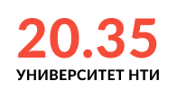
Проект: Система автоматического управления гелиоактивного фасада здания на базе контроллера Arduino Uno

Slide 2
ПРОБЛЕМА
На данный момент на российском рынке существует дефицит подобного рода оборудования из-за его отсутствия. Разработанная система гелиоактивного фасада здания позволит сократить расходы на отопление для конечного потребителя.
Потенциальные потребители - частные владельцы дач, домов, мелкие фермерские хозяйства, гаражи, промышленные предприятия.

Slide 3
ПРОДУКТ
Система автоматического управления панели солнечного коллектора воздушного отопления
Характеристики продукта:
Материалы: полиэтилен.
Контроллер автоматики Arduino
Вся работа контролируются специально написанной управляющей программой (УП) на языках программирования, предназначенных для Arduino.
ЦЕННОСТНОЕ ПРЕДЛОЖЕНИЕ
Уменьшение потребления энергии на отопление строения в период межсезонья (весна или осень) за счет использования солнечной энергии.

Slide 4
РЫНОК
Объем рынка
Согласно расчетам аналитиков, объем рынка гелиоустройств в России в 2022 г. Составил 2850 шт., что эквивалентно 256500000 руб.
Конкуренты
Прямые конкуренты по установкам в России отсутствуют.
Косвенные конкуренты: изготовители солнечных коллекторов для ГВС., такие как: «Oventrop», «Sunrain Solar Energy Co», «Buderus» и др.
Конкурентные преимущества
Использование солнечной энергии, надежность конструкции и простота обслуживания при низкой стоимости, будут способствовать заинтересованности клиентов в покупке системы гелиоактивного фасада здания.

Slide 5
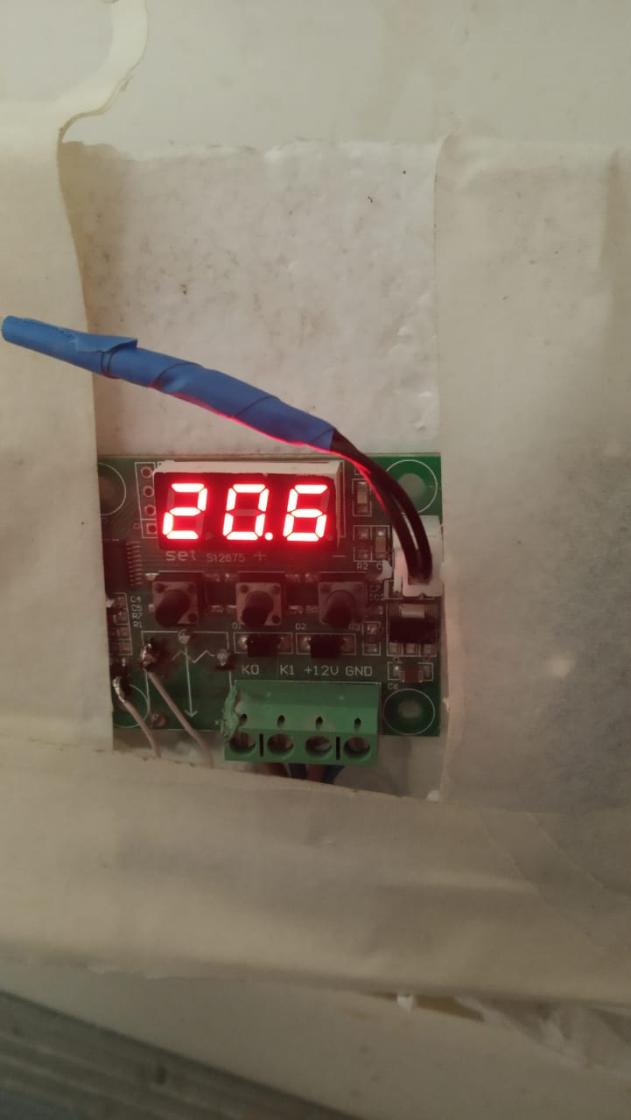
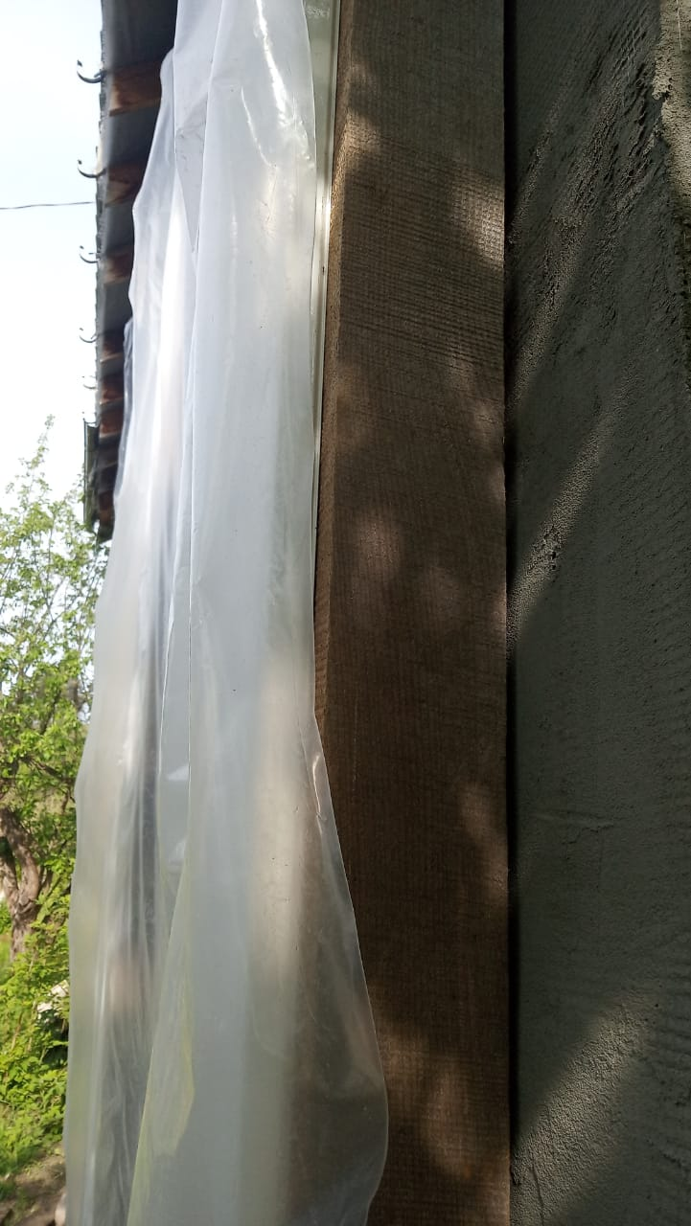
ТЕКУЩИЕ РЕЗУЛЬТАТЫ
На данный момент команда изготовила прототип соответствующий уровню готовности продукта TRL 3.

Slide 6
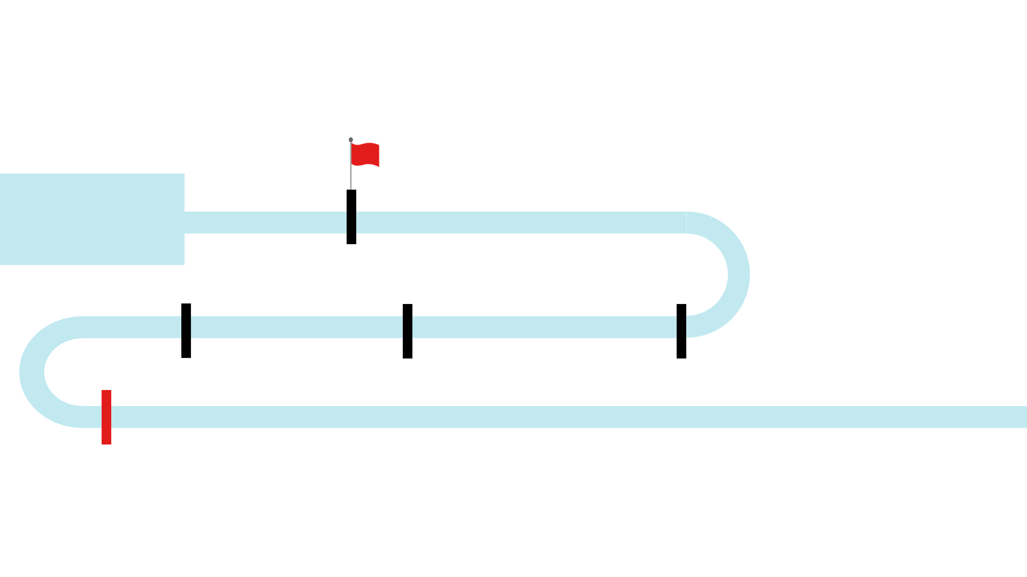
ДОРОЖНАЯ КАРТА ПРОЕКТА
Этап 1 Разработка конструкции (2023 год)
Этап 4 Подтверждения расчетных данных (2024 год)
Этап 2 Закупка материалов и комплектующих (2023 год)
Этап 3 Сборка прототипа в натуральную величину (2023 год)
Производство (2025 год)
2023 / 2024 / 2025

Slide 7
БИЗНЕС-
МОДЕЛЬ
Ценностное предложение: Использование солнечной энергии, надежность конструкции и простота обслуживания.
Взаимоотношения с клиентами: индивидуальный подход, информационная поддержка
Целевая аудитория:
Частные владельцы дач, домов, мелкие фермерские хозяйства, гаражи.
Географическое расположение: Российская Федерация, страны СНГ, Китай.
Сектор рынка: B2B.
Необходимые ресурсы
Денежные средства
Материальные ресурсы (пленка и электронные компоненты)
Информационные ресурсы
Потоки поступления доходов: выручка от продаж и сервисного обслуживания.

Slide 8
ФИНАНСОВЫЙ ПЛАН
Необходимые первоначальные затраты: 500 000 руб.
Планируемые источники финансирования:
краудфандинговые платформы;
конкурсы на финансирование проектов
Направления расходов:
Закупка материалов и комплектующих (пленка и электронные компоненты)
Проведение испытаний
Оплата труда

